Slide 1
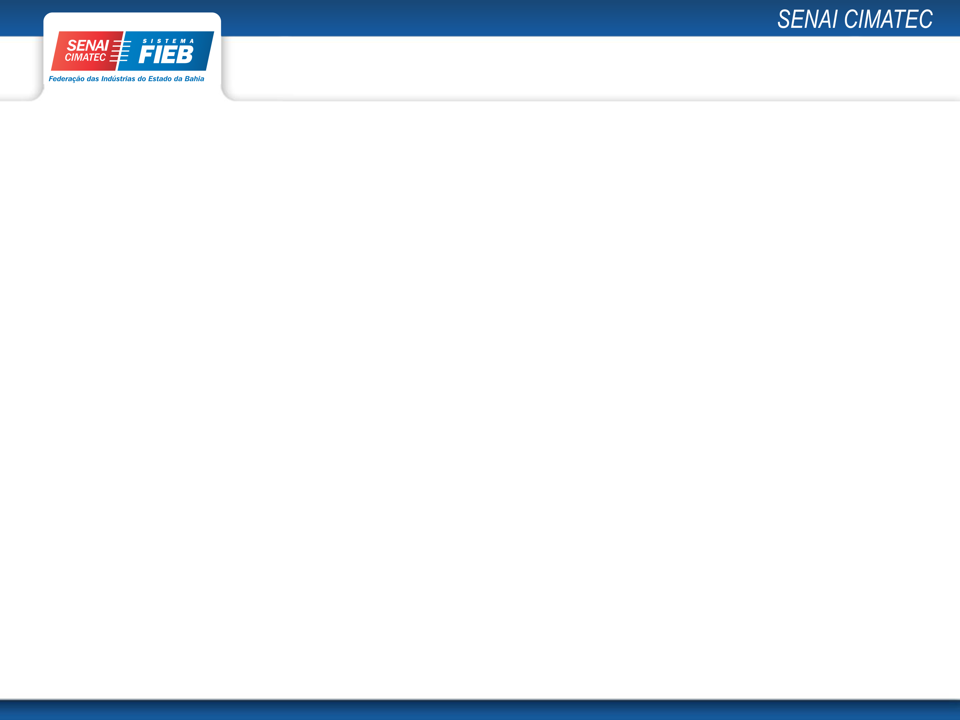




TECNOLOGIA E INOVAÇÃO EM PROL DA INDÚSTRIA

Slide 2
Curso Superior Análise e desenvolvimento de sistemas.

Slide 3
Testes e Métricas de Software
Prof: Gelton Cruz

Slide 4

Introdução a Qualidade de Software
Introdução a Qualidade de Software
Conceito, Fatores e Padrões.
Garantia da Qualidade
Controle de Qualidade
Medição da Qualidade de Software

Slide 5

Fatores, métricas e Garantia de Software

Slide 6
Fatores, métricas e Garantia de Software
Visão geral dos fatores que afetam a qualidade do processo e do produto.
Medidas indiretas da qualidade de Software
Conceitos e Atividades da SQA ( Garantia de qualidade de Software)
Revisão de Software como prevenção
Revisão técnica formal como meio de melhorar a qualidade do e do processo de desenvolvimento.

Slide 7

Por que medir qualidade ?

Slide 8
O que devemos medir ?
Processo
e
Produto

Slide 9
Fatores que afetam a qualidade.
Mensuráveis diretamente.
  Tempo, custo, Produtividade.
Mensuráveis indiretamente.
  Usabilidade, Manutenabilidade.

Slide 10
" A qualidade precisar ser Medida e comparada com padrões e critérios pré determinados."

Slide 11
Quais Medidas são necessárias ?
Tempo e custo do processo.
Desempenho e reusabilidade.
Produtividade da equipe.
Recursos efetivos usados.

Slide 12
O que fazer com as medidas?
Permitir criar padrões
Estimar (Tempo, custo, Recursos)
Aplicar ações preventivas e corretivas diante dos riscos.

Slide 13
Fatores de qualidade
Considerar no Software:
    Características operacionais.
    Capacidade de mudança.
    Adaptabilidade a novos contextos.
Categorias
    Revisão do Produto.
    Operação do produto.
    Transição do produto.

Slide 14
Fatores de qualidade
Categoria Revisão:
Fator da qualidade | Característica
Manutenabilidade | Capacidade de ajuste e melhorias do programa, mantendo-o atual.
Flexibilidade | Esforço para modificar o programa.
Testabilidade | Tempo para teste de um programa. Garantindo sua eficácia.

Slide 15
Fatores de qualidade
Categoria Operação:
Fator da qualidade | Característica
Corretude | Atende as especificações e objetivos do cliente?
Confiabilidade | Executa sempre da mesma forma? Com a mesma precisão exigida?
Eficiência | Qtd de Recursos (HW e SW) para executar o programa.
Integridade | Controle de acesso.
Usabilidade | Esforço para aprender a usar o sistema.

Slide 16
Fatores de qualidade
Categoria Transação:
Fator da qualidade | Característica
Portabilidade | Esforço para transferir o programa para outro ambiente.
reusabilidade | Uso do programa ou parte dele em outras aplicações.
Interoperabilidade | Esforço para integrar um sistema a outro.

Slide 17
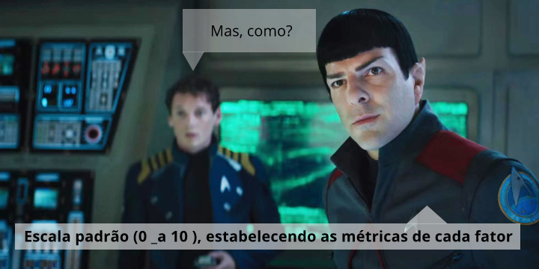
Como usar as métricas ?

Slide 18
Como usar as métricas ?
Pressman cita sobre a dificuldade de desenvolver medidas diretas aos fatores de qualidades indicados por McCall.
"Por que usar subjetividade nas medição ?"

Slide 19
Influenciam a qualidade:
Ausência de :
  Modelo coorporativo de qualidade.
  Procedimento de testes automatizados.
  profissionais capacitados em qualidade.
Deficiência de aplicação de testes.
Qualidade aplicada tardiamente no processo.

Slide 20
Benefícios da qualidade
Ciclo de desenvolvimento de Software confiável.
Garante ações corretivas no início do ciclo de desenvolvimento.
Evita ingerência no projeto de Software.
Amplia as chances do projeto de software.
Amplia Produtividade no desenvolvimento.
Evita propagação de erros.
Automação de testes reduz custos do projeto.

Slide 21
SQA (Software quality assurance)
SQA - Garantia da qualidade de software
Dever ser:
Aplicada em todo processo da engenharia de software. Avaliações auditorias e revisões.
Define:
  Padrões para projeto
  Procedimento para relato.
  Acompanhamento de erros e documentação necessária.
Realimenta a equipe com conclusões do projeto.

Slide 22

SQA (Software quality assurance)

Slide 23
Atividades SQA
Número | Atividade | Finalidade
1 | Aplicação de métodos e ferramentas técnicas | Aplicar a análise e projeto ajudam a analistas e projetistas a gerarem software com qualidade.
2 | Fator de Revisão técnica (FRT) | Descobrir problemas da qualidade do projeto. Tão importante quanto teste do software (produto
3 | Teste de software | Dectar erro e falhas no software. Não é completo por si.
4 | Auditoria de padrões e Procedimentos formais | Verificar se os projetos cumprem padrões definidos. O desenvolvimento está usando padrões?

Slide 24
Atividades SQA
Número | Atividade | Finalidade
5 | Atividade de controle de mudança | Formaliza e controla pedidos de mudança no software. (No desenvolvimento e após manutenção).
6 | Medição de software | Coleta um conjunto de técnicas orientadas a administração das especificações do software.
7 | Documentação | Manter acessível a documentação histórica dos resultados de toda atividade SQA aplicadas.

Slide 25
Revisão de software
Método de validação da qualidade. usado por uma equipe técnica.
  Processo
  Produto
Filtram erros e inconsistência no processo de desenvolvimento.
Objetivos:
  Apontar melhorias ao produto.
  Tornar o trabalho técnico mais administrável.

Slide 26
Tipos de Revisão de software
Inspeções do projeto ou do programa.
  Detecta erro nos requisitos, projeto ou código.
Revisões de progresso.
  Informações para gestão do progresso geral do projeto.
    Revisão do processo, produto, custos, prazos, planejamento, prazos.
Revisões da qualidade.
Análise técnica do produto ou documentação.
Detectar inconsistência entre :
    especificação e projeto.
    Código e documentação.
    Assegurar se os padrões de qualidade foram seguidos.

Slide 27
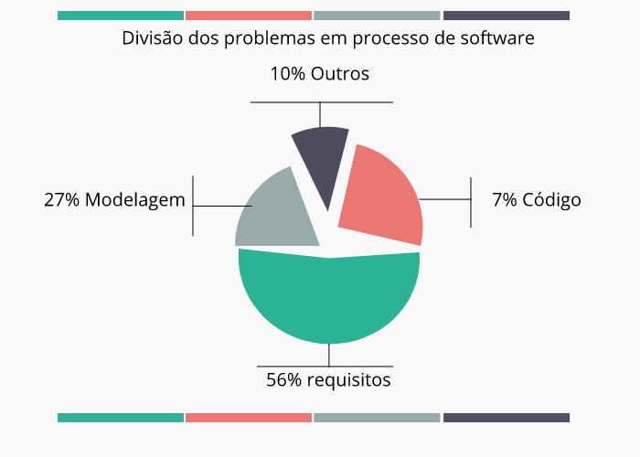
Tipos de Revisão de software

Slide 28

Custo de qualidade
Custo operacionais de implementação das atividades de qualidade no processo e produto.
Metas:
  Reduzir custos com qualidade.
  Comparar com demais custos.
4 Categorias de classificação de custos

Slide 29
Categorias de classificação de custos
Categorias de classificação de custos
Custo de prevenção defeitos (5% a 10%)
Custos de avaliação (Remover dos processos produtos com defeitos). 20% à 25%.
Custos com falhas internas. Defeitos antes de entregar ao clientes. 65% à 70%.
Custos com falhas externas. Defeitos depois de entregar ao clientes. 65% à 70%.

Slide 30
Custos da revisão e seus impactos:
Custos de prevenção | Custos de avaliação
Atividades decorrentes: | Atividades decorrentes:
Planejamento da qualidade. | Inspeção intra e interprocessos.
Revisões técnicas formais | Calibração e manutenção de equipamentos
Treinamento | teste
São controláveis e caracterizam investimento | são incontroláveis e caracterizam perdas e prejuízos.

Slide 31
Custos da revisão e seus impactos:
Custos de falhas internas | Custos de falhas externas
Trabalho para refazer | Solução de queixas
Esforço para reparar | Devolução e substituição do produto
Análise do modo como a falha ocorreu | manutenção da linha de suporte.
São controláveis e caracterizam investimento | são incontroláveis e caracterizam perdas e prejuízos.

Slide 32
Revisão técnica formal
Principal atividade da SQA:
Objetivo :
Verificar se o software atende aos requisitos.
Garantir se o software está dentro dos padrões definidos.
Obter o software desenvolvimento de maneira uniforme.
Tornar projetos mais administráveis.
Descobrir erros de função, lógica ou implementação do software.

Slide 33

Revisão técnica formal
Conhecido como walkthrough > Passo à passo

Slide 34
Diretrizes para revisão
Revise o produto, não o produtor.
Fixe e mantenha agenda.
Limite o debate e a replica
Enuncie áreas problemáticas, porém não tente resolver cada problema anotado.
Limite Número de participante e invista numa preparação antecipada.
Realize treinamento para todos os revisores.
Reveja as primeiras revisões.

Slide 35
Conclusão
Custo de identificação do reparo, defeito e erro aumenta a proporção que o tempo passa e aumenta a insatisfação interna e externa.

Slide 36
Dica
Investir em prevenção.

